Slide 1


Continuità Terapeutica e Outcome nelle Psicosi Schizofreniche
Torino, 2 dicembre 2016
Mario Amore
Dipartimento di Neuroscienze,
Università di Genova

Slide 2
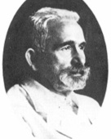
I disturbi psichiatrici gravi
“.. Un indebolimento di quelle attività mentali che costituiscono in modo permanente le principali molle della propria volontà…. Il nucleo della personalità è così distrutto, la migliore e la più importante parte della sua essenza … strappata da essa… e si determina una completa, irreversibile e definitiva distruzione della personalità stessa”
schizofrenia
Emil Kraepelin, 1896
Disturbo Bipolare
“L’esperienza generale è impressionante, in altre parole gli attacchi di malattia maniaco-depressiva….non portano mai a demenza profonda, nemmeno quando continuano a presentarsi per tutto l’arco della vita quasi senza soluzione di continuità…. Di norma la malattia ha un decorso caratterizzato da attacchi isolati più o meno definibili l’uno dall’altro o rispetto ad uno stato di normalità, che sono simili o dissimili oppure, e ciò molto frequentemente, perfettamente antitetici. ”
Emil Kraepelin, 1921

Slide 3
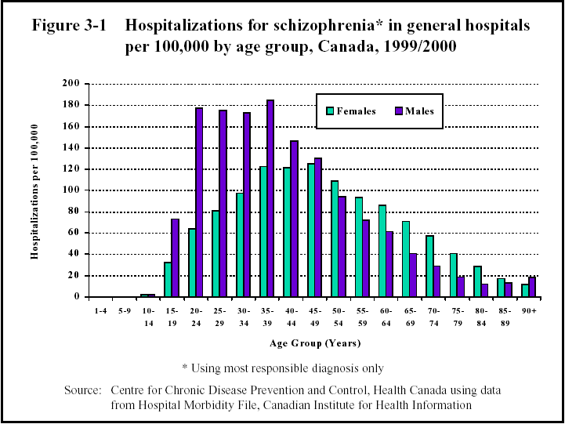
Schizophrenia: poor long-term outcomes
128 first-ever admissions for schizophrenia
Follow up: up to 34 years (1963 to 1997 or death): 98% retention
mean age at enrolment: 33 years. 63% alive at 34 years.
“Subjects suffered from severe symptoms nearly half of the time, and had moderate symptoms about one-quarter of the time.”
“With increasing age, the battle becomes less sustainable, leading to psychological demoralization and deterioration, and with that a decline in social functioning”
Newman et al., Long-term course and outcome in schizophrenia:
a 34-year follow-up study in Alberta, Canada Psychological Medicine (2012),
Notes:
Symptom severity:
0, psychiatric symptoms absent;
1, psychiatric symptoms present, but no intervention other than counselling;
2, verifiable psychotic episode, but no hospitalization ;
3, hospitalization due to mental illness.

Slide 4
Possibili esiti dopo la risposta al trattamento in acuto del primo episodio di schizofrenia
    Prodromo
100
    Remissione (10%)
90
    Risposta
80
    Risposta parziale (30%)
70
60
    Primo episodio
50
    Recidive croniche (45%)
40
    Recidiva
30
    Treatment resistant (15%)
20
    Periodo critico
10
0
20
21
22
23
24
25
26
27
28
29
30
31
32
33
34
35
36
37
38
39
40
    Età (anni)
    Modificato da: Birchwood, et al. Br J Psychiatry 1988; 172(S 33):53-9
    Modificato da: Breier, et al. Am J Psychiatry 1994; 151:20-6

Slide 5
Cosa intendiamo per “cura” nel caso dei disturbi psichici gravi
Scomparsa permanente dei sintomi che causano sofferenza
Guarigione
Scomparsa permanente dei sintomi che causano sofferenza + ritorno al normale funzionamento
Il concetto di Cura →
Ampio spettro di significato
Remissione
Scomparsa dei sintomi che causano sofferenza
Riduzione dei sintomi che causano sofferenza
Risposta

Slide 6

La guarigione dalla schizofrenia
“Per una patologia come la schizofrenia, la guarigione completa implica la capacità di “function” nella società, sia relazionale sia professionale, oltre all'assenza di psicopatologie correlate al disturbo. La guarigione è un fenomeno più complesso e più a lungo termine rispetto alla semplice remissione. La remissione è necessaria ma non sufficiente per la guarigione”
Andreasen et al. Am J Psychiatry 2005;162:441–449

Slide 7

Remission
Symptomatic
Functional

Slide 8
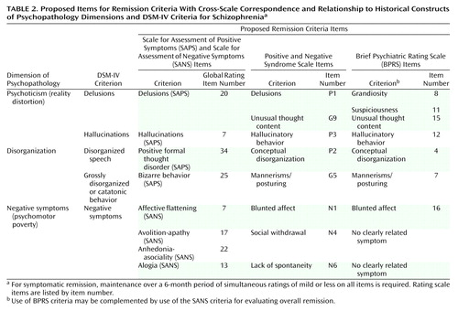
Per parlare di remissione sintomatica, e’ necessario un periodo superiore ai 6 mesi di sintomi lievi o assenti su tutti gli items delle rating scales

Slide 9
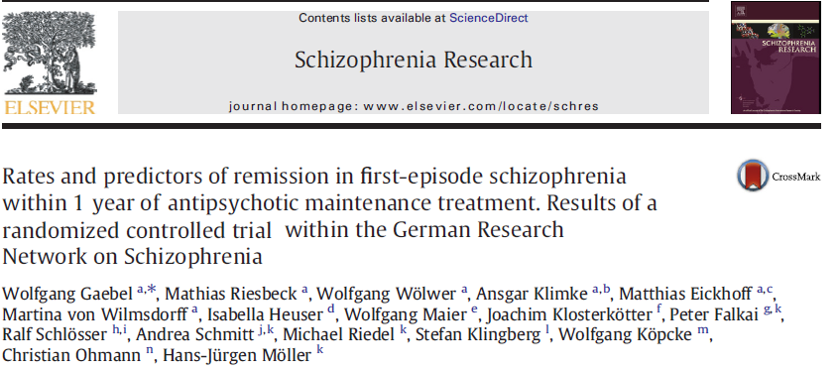
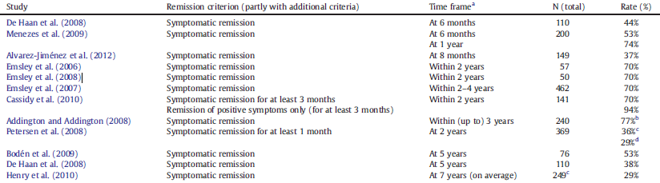
Sintomatic remission:
After the second post-acute year, the rate of patients in full symptom remission seems to decline to 30% to 50% most likely because of relapse or symptom recurrence.
(De Haan et al.,2008; Bodén et al., 2009; Henry et al., 2010)

Slide 10

Real World functional
Illness activity variables
current symptoms and remission status stability during the past three years
Consider current symptoms (negative symptoms) and remission stability over time, together with age, duration of illness, gender, educational level, and current functional capacity, when predicting patients' future real-world functioning.
Functional capacity
assessing patients’ ability to cope with everyday tasks. The instrument assesses functional capacity in two domains: finance (counting money and paying bills) and communication (using UPSA-B)
Functional milestones
Current work situation ,Housing situation and Social contacts (using Strauss-Carpenter Scale)

Slide 11
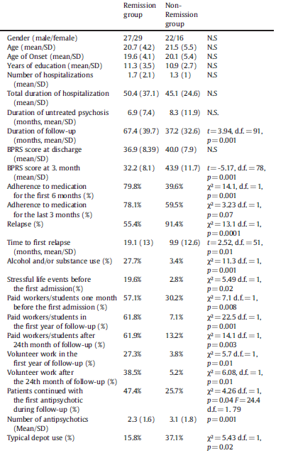
Pazienti che vanno in remissione versus pazienti che non vanno in remissione: differenze?
(Ucok et al., 2011)
Remission group
→
Less DUP
Increased adherence
Better occupational status
Reduced symptom severity

Slide 12
Biological underpinning of Remission
Amigdala → non differenze in volume
Coda ippocampale → significativamente ridotta in pazienti che non vanno incontro a remissione
A smaller hippocampal tail volume may represent a neural marker in FES patients
who do not achieve early remission after the first 6 months of treatment (p<0.01)

Slide 13
DOPO IL Trattamento
DEL PRIMO EPISODIO

Slide 14

First-Episode Psychosis (FEP)
Cosa fare dopo
Seven trials were identified, and these reported a higher rate of relapse in the dose reduction or discontinuation groups
Per ora
→ Linee guida consigliano mantenimento terapia a dosi piene per almeno un anno dopo remissione da un primo episodio e mantenimento nel lungo termine per I pazienti che rispondono bene
However…

Slide 15
First-Episode Psychosis (FEP)
Cosa fare dopo
Length of follow-up may be important →
the study with the longest follow-up (7 years) found greater functional recovery in the dose-reduction group and that relapse rates between the two groups (dose-reduction vs. maintenance) were equal after 3 years
CANDIDATES FOR DISCONTINUATIONS
..young people with FEP who do not fulfil criteria for a diagnosis of a schizophrenia disorder, achieve clinical remission for at least 3 months, attain early functional recovery, and have good social support may be possible candidates for discontinuation of antipsychotic medication bolstered by effective psychosocial interventions provided in the context of a specialized FEP service.
BUT this is only 1 study out of 7
→ in concreto estrema cautela sull’interruzione della terapia

Slide 16

Increases recurrence’s risk
by 2 years, the risk of recurrence
with medication discontinuation in first-episode psychosis
increases to over 90 %
Zipursky RB, Menezes NM, Streiner DL. Risk of symptom recurrence
with medication discontinuation in first-episode psychosis: a
systematic review. Schizophr Res. 2014

Slide 17

Scelte Terapeutiche
Continuous treatment…intermittent treatment…placebo treatment…
Alternative strategies to continuous treatment
Intermittent or targeted treatment strategies (guided discontinuation)
Extended dosing
Prolonged drug holidays
drugs do not work
in patients who do not take them (Everett Koop)

Slide 18
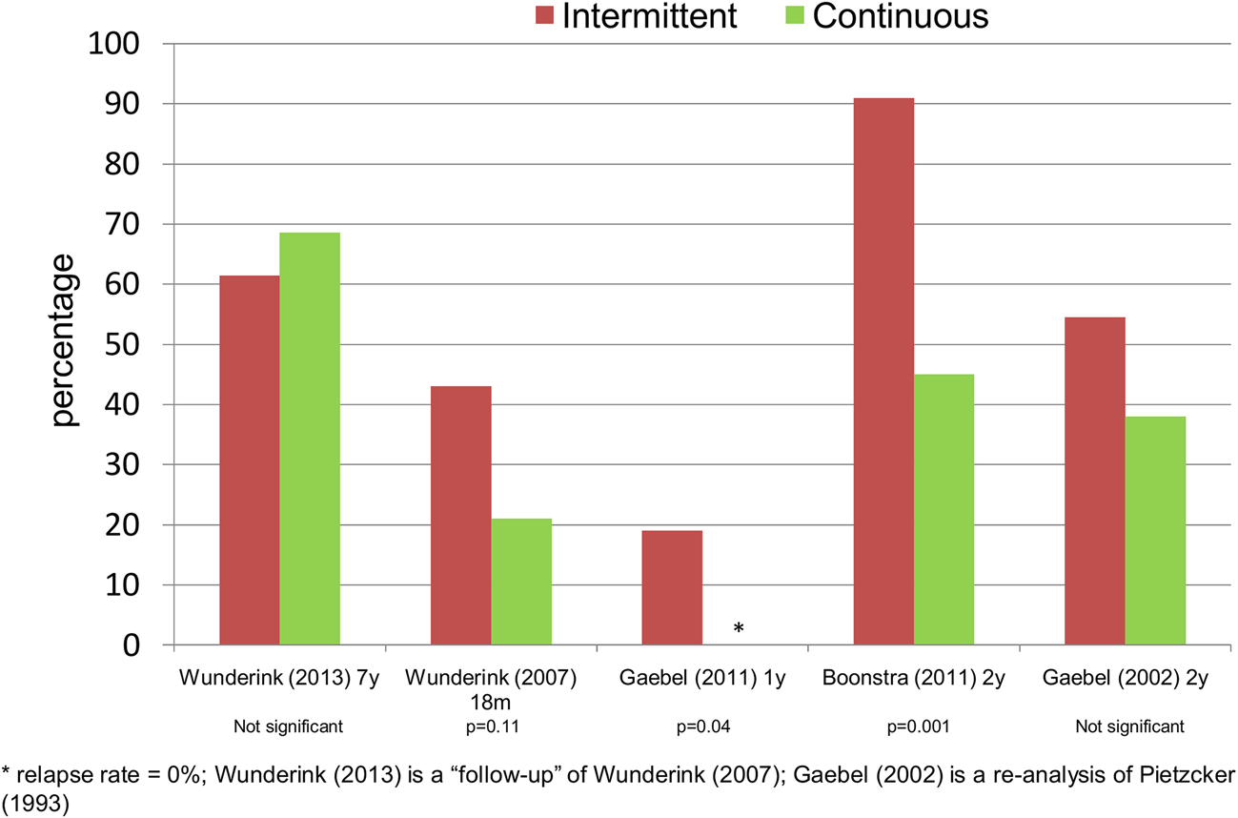
Relapse rates in first episode psychotic patients
Relapse rates in first episode
psychotic patients after
randomization to intermittent or
continuous treatment strategies
Higher relapse rates for patients treated with intermittent tecniques (versus continuous treatment)
Notes:
The only
exception seems to be the Wunderink et al. follow-up study
of 2013 . When considering time-to-relapse rates
between different intermittent treatment conditions, early
intervention seems to be more favorable than crisis intervention:
patients in crisis intervention conditions undergo
an earlier relapse than those in the early intervention
conditions.
Fig. 7 Distribution of
estimated odds ratios (95 %
confidence intervals) for each
individual study, comparing
intermittent with continuous
treatment [18, 21, 25–29, 35, 79,
116–118]
Fig. 8 Funnel plot for placebo versus intermittent treatment studies

Slide 19
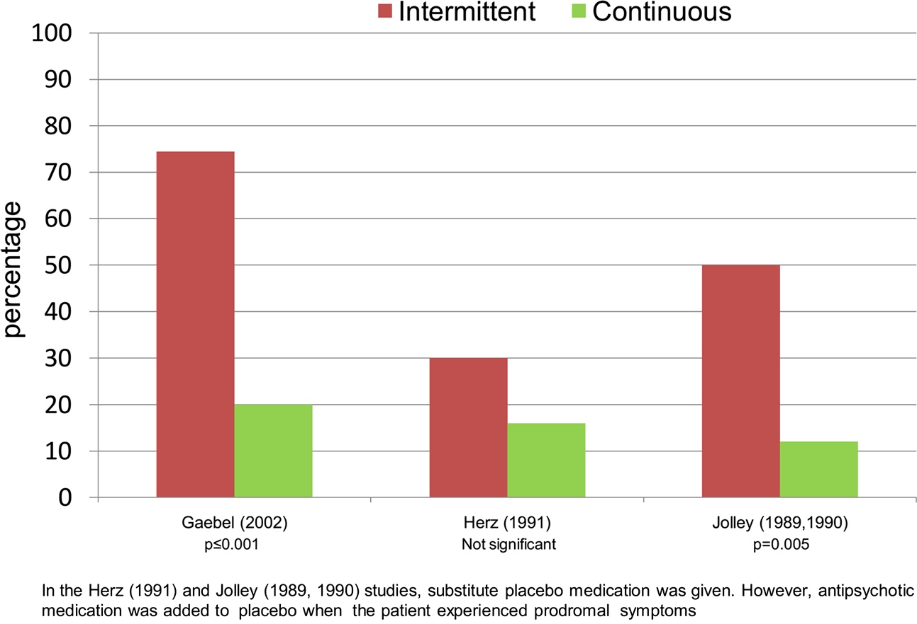
Relapse rates at 2 years in multi-episode
Relapse rates at 2 years
in multi-episode psychotic
patients after randomization to
intermittent or continuous
treatment strategies
Higher relapse rates for patients treated with intermittent tecniques (versus continuous treatment)
Notes:
descriptive analysis by De Hert in 2015, showed that with
continuous treatment, patients not only have a lower risk of
relapse, but can also be maintained relapse free for a longer
period of time. Although the interval between treatment
discontinuation and symptom recurrence can be highly
variable, mean time-to-relapse data seem to indicate a
failure of clinical stability before 11–14 months with
intermittent treatment and before 5 months with placebo
treatment strategies

Slide 20
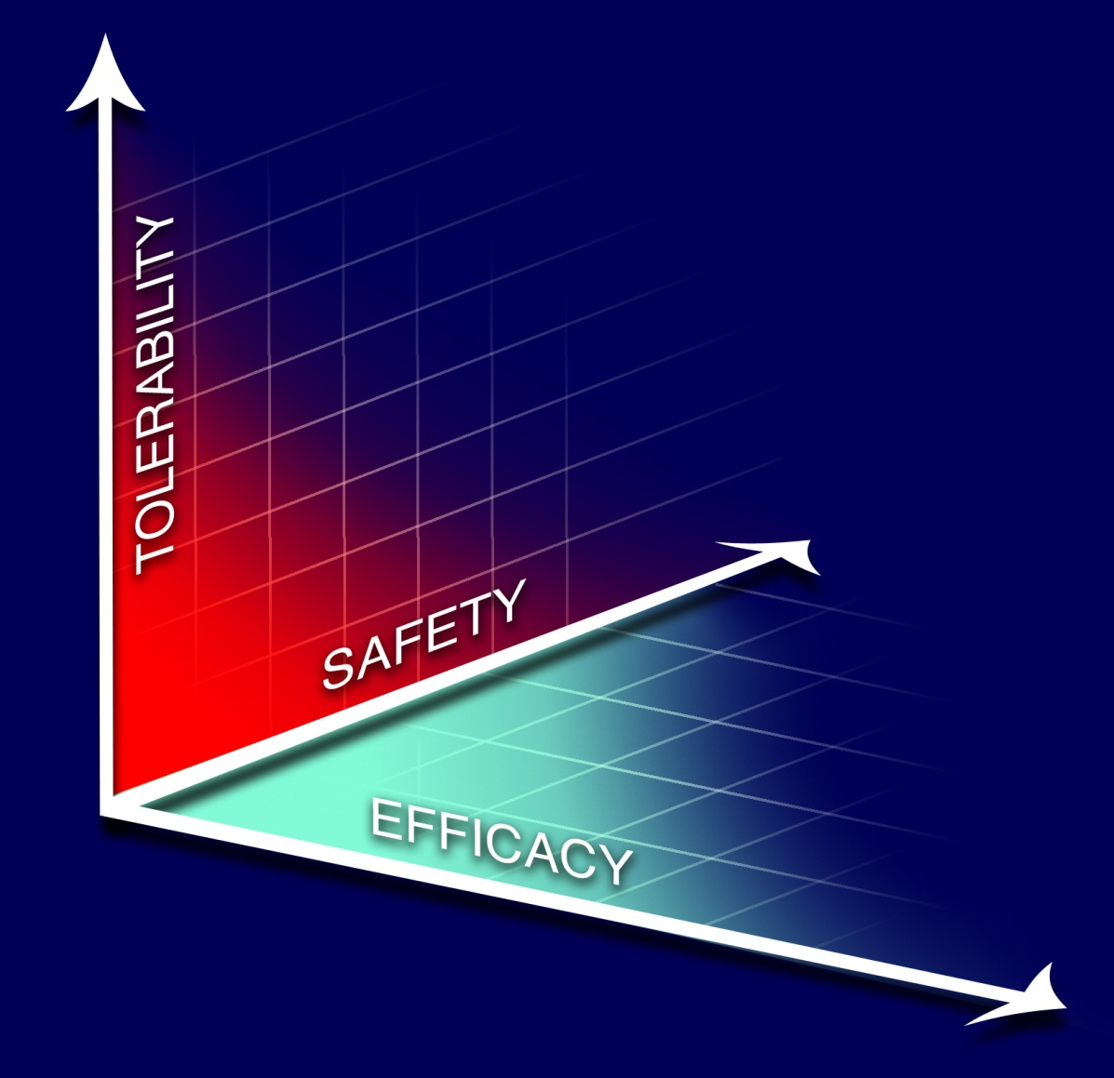
Ma prima, una questione preliminare al trattamento:
Gli antipsicotici, rispetto al placebo, funzionano?
EFFECTIVENESS
variabile multidimensionale
Talking about efficacy

Slide 21
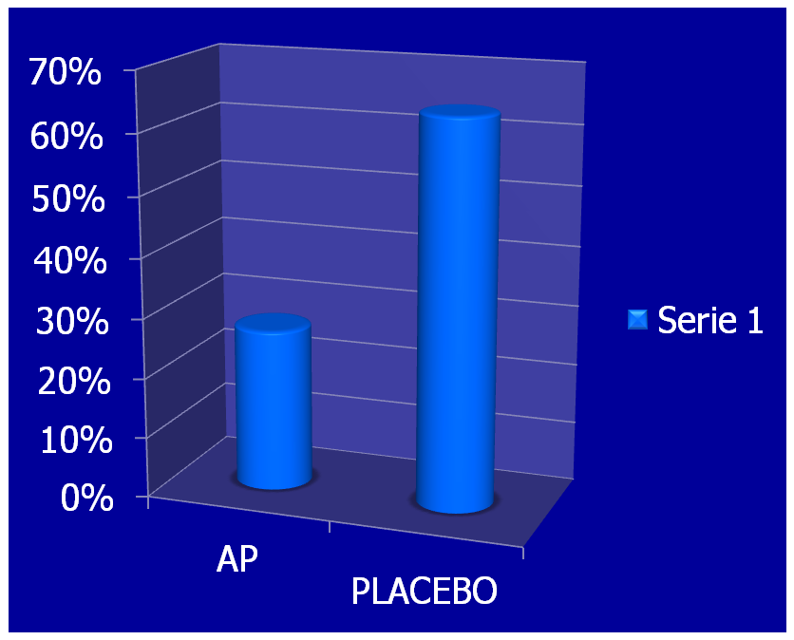
Maintenance therapy: is it necessary?
65 trials, data for 6493 patients
primary outcome: relapse between 7 and 12 months
27% drugs
64% placebo
(CI 95%)
RR = 0.40, NNTB= 3
Maintenance treatment with antipsychotic drugs benefits patients with schizophrenia.
Depot preparations reduced relapse (RR 0:31, 95%CI 0.21-0.41)
Leucht et al., Lancet, 2012
Notes:
Maintenance treatment with antipsychotic drugs benefi ts patients with schizophrenia. The advantages
of these drugs must be weighed against their side-eff ects.
We searched the Cochrane Schizophrenia Group’s specialised register for reports published before Nov 11,
2008; and PubMed, Embase, and ClinicalTrials.gov for those before June 8, 2011. We also contacted pharmaceutical
companies and searched the reference lists of included studies and previous reviews. Randomised trials of patients
with schizophrenia continued on or withdrawn from any antipsychotic drug regimen after stabilisation were eligible.

Slide 22
I tassi di interruzione e non-aderenza al trattamento sono elevati
Il 61% dei pazienti ha avuto difficoltà
di aderenza in uno o più momenti in
un periodo di 4 anni successivi alla
diagnosi³
Studio CATIE : a 18
mesi il 74% dei pazienti
cronici ha interrotto gli
antipsicotici orali¹
• Studio naturalistico in
una popolazione di
veterani (n=495): il 48%
dei pazienti si auto sospende il
trattamento²
n=34,128
5045403530
25
20
15
10
5
0
43
39
Percentuale di pazienti
18
Scarsa Inconsistente Buona
Livello di aderenza*
*determinata utilizzando il Medication Possession Ratio (MPR)
CATIE, Clinical Antipsychotic Trials of Intervention Effectiveness
1. Lieberman et al. N Engl J Med 2005;353:1209–1223;
2. Kilzieh et al. J Clin Psychopharmacol 2008;28:74–77; 3. Valenstein et al. J Clin Psychiatry 2006;67:1542–1550

Slide 23
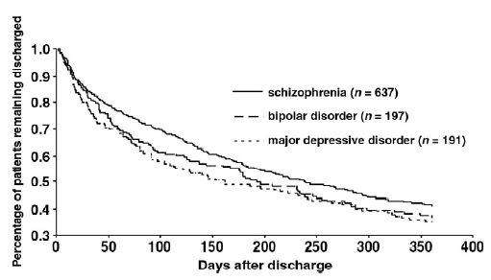
Time to rehospitalization for patients with schizophrenia (n=637), bipolar disorder (n=197), or major depressive disorder (n=191)
Major depressive disorder, schizophrenia, and bipolar I disorder have comparable influence on time to rehospitalization and discontinuation but earlier onset of illness and more previous hospitalizations are associated with higher risks of rehospitalization.
Lin et al., Psychiatry Res, 2009

Slide 24
Increase in suicide attempt rate when atypical antipsychotic therapy is interrupted
Drug-dispensing and hospital discharge databases in the Netherlands (N=865,000)
Patients with schizophrenia (n=603) and interruption of at least 30 day gap in treatment (N=204; 33%)
Adjusting for age and gender, relative risk for suicide attempts increased 4.2 times
(95% CI: 1.7-10.1)
Suicide attempt rate per 1000-person years
72.1
20
No
interruption
30+ days
interruption
Herings, Erkens, Pharamcoepidemiology and Drug Safety, in press

Slide 25

Schizofrenia e suicidio: epidemiologia
Tassi di mortalità lifetime per suicidio in crescita dagli anni ‘70 agli anni ’90, fino a raggiungere il 10 - 13%.
Stime successive in flessione; dal 2000, 4-6%
Superiore alla popolazione generale di ca. 13 volte
Standardized mortality ratio= 12.8 (0.7 – 174)
8.9% di tutti i suicidi sono attribuibili alla schizofrenia (11.2% depressione, 4.8% disturbo bipolare)
Età media del suicidio 33 aa
Popovic et al., Acta Psych Scand. 2014; Palmer et a., Arch Gen Psychiatry 2005; Saha et al., Arch Gen Psychiatry. 2007; Walket et al., JAMA Psychiatry. 2015; Siris SG; J Psychopharmacol 2001; Carlborg et al., Expert Rev. Neurother., 2010; Pompili et al., Schiz Res, 2011
Notes:
DA SUDDIVIDERE NELLE SUCCESSIVE

Slide 26
Fattori di rischio per Suicidio
Review sistematica e metanalisi del 2005; Odds Ratio da 29 studi
Hawton et al., Brit J Psych., 2005

Slide 27

Depressione in corso di schizofrenia
Affect, symptom or syndrome?
Depression as a symptom is a sad mood state that causes a person distress
Depression as an affect reflects an individual’s momentary mood state as interaction with internal or external environment
The depression syndrome: complex of features that involves the symptom of depression but also includes cognitive and vegetative features
Siris, Am. J. Psych, 2000; . Peralta & Cuesta, Schiz Res, 2001
Notes:
Sebbene schiz e dep siano state storicamente due entità separate l’osservazione clinica ci pone frequentemente di fronte a sintomi depressivi o simil-depressivi che compaiono in corso di sch. Talvolta è stato difficile definire con esattezza i confini di ciascuna delle due entità cliniche. E dubbio è stato ed è il significato prognostico della comparsa di depressione in corso di schizofrenia.
Comprensibile è la comparsa di depressione in fase preapofanica o nella sistematizzazione di un delirio di persecuzione, come demoralizzazione.
Lo status attuale della depressione schizofrenica rimane ancora da definire.
Ora, nonostante i sintomi depressivi compaiano molto frequentemente nella schizofrenia, non giustifica in sé che si tratti di un elemento intrinseco al disturbo. Infatti compaiono frequentemente anche in altri disturbi, come nella malattia coronarica (MDD in 15%–20%, clinically relevant dep symp 40% of CHD), ma nessuno si sognerebbe di includerli nei criteri diagnostici, neanche come sintomi accessori, e si parla pertanto, più appropriatamente di comorbidità. Poi questo porta ad investigare il perché si riscontrino frequentemente in associazione, e si scopre che i meccanismi alla base di tale comorbidità sono sia di reazione psicologica alla malatttia, sia di tipo biologico (infiammazione, iperattivazione asse HPA e altri meccanismi). Inoltre, da studi longitudinali si scopre che tali relazioni sono probabilmente bidirezionali, cioè la CHD predispone alla depressione e viceversa.
- Depressione come «Affect» riflette un momentaneo stato dell’umore, come esperienza soggettiva dalla tristezza alla elevazione del tono dell’umore.
- Depressione come sintomo è umore depresso che determina sofferenza al soggetto
- Sindrome: un complesso di manifestazioni cliniche, umore deflesso con sintomi cognitivi, e vegetativi con sentimenti di colpa anedonia etc.. Peraltro la letteratura sul tema è spesso imprecisa, anche per l’utilizzo dei metodi spesso eterogenei e non appropriati di valutazione del fenomeno depressivo in corso di schizofrenia

Slide 28
Insight e comportamenti suicidiari
Insight e ideazione suicidiaria (IS)
Numerosi studi riportano associazioni significative tra più elevato insight e IS, ma i risultati sono in parte discordanti. Possibili differenze qualitative: insight del paziente alla baseline era fattore di rischio per IS, mentre l’insight emerso in corso di trattamento era protettivo contro IS
Insight e tentativi di suicidio (TS) o suicidio (S)
Una recente revisione sistematica fornisce risultati discordanti: su 15 studi, solo 5 riscontrano associazioni significative tra maggiori livelli di insight, TS o Suicidio. Metodologie eterogenee, valutazione insight spesso unidimensionale. In generale, i sintomi depressivi e la hopelessness emergono come predittori più specifici (possibile effetto di mediazione)
(Lopez-Morinigo et al., 2012; Barrett et al., 2015; Kao et al., 2011)

Slide 29
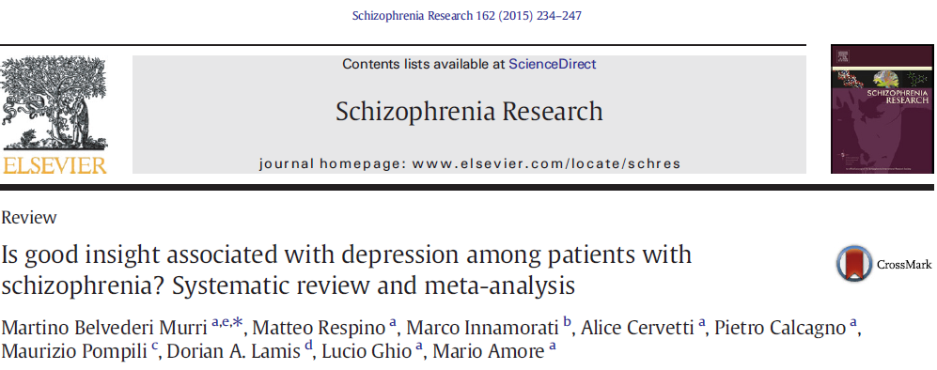

Revisione degli studi che esaminano la associazione tra livelli di insight e severità sintomi depressivi (trasversali, longitudinali, studi di mediazione/moderazione)
Metanalisi della correlazione
Inclusi 59 studi (109 effect size)
Belvederi Murri et al., Scz Res 2015
Notes:
Evidenze contrastanti: non associazioni significative, associazioni positive (maggiore insight, maggiore depressione), associazioni negative (maggiore insight, minore depressione)
Per quantificare la relazione tra insight e depressione abbiamo condotto una revisione sistematica della letteratura con metanalisi , includendo circa 60studi che riportavano una correlazione tra misure di insight e di depressione

Slide 30
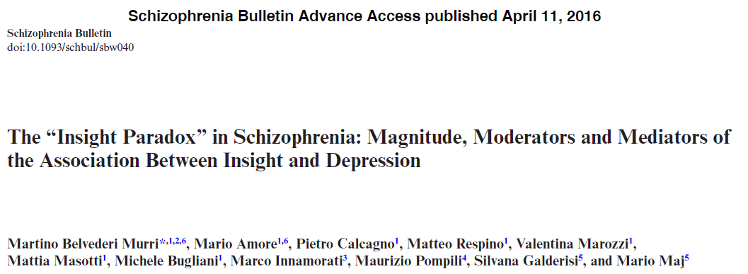
Insight e depressione nella schizofrenia: uno studio clinico

Slide 31
Caratteristiche del campione
Socio-demographic (n=89) |  | Insight domains |  | mean score
Gender, M | 69.7 | Unaw. of mental disorder | current | 1.9 ±1.0
Age | 42.2 ±10.8 |  | past | 2.2 ±1.1
Education, years | 12.4 ±4.2 | Unaw. of effects of medication | current | 1.7 ±0.9
Living alone | 14.6 |  | past | 2.1 ±1.1
Unemployed | 67.4 | Unaw. of social consequences | current | 2.2 ±1.2
Hollingshead Index score (SES) | 21.5 ±13.6 |  | past | 2.3 ±0.8
Length of illness, years | 20.5 ±12.2 | Unaw. of symptoms | current | 2.7 ±0.8
Lifetime alcohol abuse | 32.2 |  | past | 2.7 ±0.8
Lifetime substance abuse | 23.0 | Misattrib. of symptoms | current | 1.5 ±0.6
 |  |  | past | 1.5 ±0.6
Symptoms |  | Psychological dimensions
PANSS, total score | 75.9 ±22.6 | Internalized stigma | ISMI | 38.5 ±12.0
positive symptoms | 2.2 ±1.1 | Perceived discrimination | PDD | 31.8 ±5.4
negative symptoms | 3.1 ±1.1 | Hopelessness | BHS | 8.1 ±5.0
disorganization | 2.5 ±1.2 | Attitude toward self | ATS | 26.6 ±6.8
excitement | 1.9 ±0.8 | Service engagement | SES | 1.12 ±0.95
depressive symptoms | 2.7 ±1.1 | Recovery style | RSQ | 62.1 ±16.9
CDSS total score | 5.8 ±4.9 | Premorbid adjustment ^{b} | PA | 0.36 ±0.18
CDSS score ≥7 | 39.3
BNSS total score | 35.0 ±15.2
poor emotional expression | 2.4 ±1.4
avolition | 3.0 ±1.1
Notes:
Risparmio anche qui i dettagli metodologici, ma sottolineo che Il campione è stato valutato in fase di stabilizzazione clinica,
Circa il 9% dei pazienti riferiva ideazione suicidiaria, e il 40% aveva un punteggio alla Calgary di 7 o più cioè soffriva di sintomi depressivi clinicamente significativi

Slide 32
Associazione insight – depressione
Insight domains |  |  | Correlation with depression (r)
Mental disorder | Unawareness | current | 0.00
 |  | past | 0.08
Achieved effects of medication | Unawareness | current | 0.00
 |  | past | 0.06
Social consequences | Unawareness | current | 0.15
 |  | past | 0.22 ¥
Specific symptoms | Unawareness | current | 0.36 **
 |  | past | 0.36 **
 | Attribution | current | 0.13
 |  | past | 0.13
Correlazione significativa tra insight relativo ai sintomi e severità dei sintomi depressivi.
Le altre dimensioni dell’insight (consapevolezza di avere disturbo psichico, effetti delle terapie, conseguenze sociali) non correlavano con i livelli di depressione
Notes:
In effetti abbiamo riscontrato, come tanti altri studi, che i pazienti con maggiori livelli di insight erano anche quelli maggiormente depressi. Analisi di correlazione.
Tra le diverse dimensioni dell’insight (misurato con SUMD) non è l’insight su avere una malattia mentale, non è l’insight sugli effetti delle tp, non è l’insight sulle conseguenze sociali di avere un disturbo, ma è l’insight specifico sui diversi sintomi a correlare con la depressione.
Cioè coloro che comprendono maggiormente la natura patologica delle allucinazioni o dei deliri sono più depressi.
Specific symptoms è il punteggio relativo all’insight rispetto ai sintomi: è la media dei punteggi dell’insight che si attribuiscono a ciascun sintomo nell’intervista del pz
Unawareness mental disorder invece indica l’insight di avere un disturbo mentale: questo non correla con la dep

Slide 33
Varianza dei sintomi depressivi spiegata dall’insight
PANSS total score
13%
PANSS positive dimension
24%
BNSS avolition
EPS
Calgary depression score
Variabili
socio-demografiche
Aggiustando per fattori confondenti, l’entità dell’associazione insight/ depressione aumenta (da 13 a 24% della varianza spiegata)
Regressione lineare (model F=11.4, p<0.001), semipartial correlation index (R= -0.49; R²=24%)
Notes:
Come fattori confondenti sono stati selezionati quelli che si associavano sia con la depressione che con insight da una lista valutata secondo ipotesi a priori (sociodemografici, clinici, EPS, ecc.)
l’importanza dell’insight aumentava ancora, e diventava un fattore in grado di spiegare circa un terzo della variabilità dei sintomi depressivi
Si passa dal 13% della varianza spiegata al 24% (punteggi Calgary, cioè severità sintomatologia depressiva)

Slide 34
Moderatori: severità dei sintomi
Depression (CDSS)
Associazione insight –depressione più forte all’aumentare della severità del quadro clinico; la severità del quadro clinico ha un ruolo di amplificazione
PANSS total score; interaction. F=4.6, p=0.04; R²=4%
Notes:
Moderatore: fattore che influisce sulla associazione tra altri due fattori
Abbiamo esplorato quali fattori potessero condizionare la relazione tra insight e depressione, aumentandola o diminuendone la forza.
Dato abbastanza intuitivo, ma finora non indagato, Abbiamo riscontrato che tra i pazienti con malattia meno severa, avere un insight maggiore non rende particolarmente depressi. Al contrario, tra i pz gravi, gli stessi livelli di insight si associavano ad alti livelli di depressione
La severità del quadro clinico (il punteggio panss) sembra avere un ruolo di amplificazione: a parità di livelli di insight, quelli con sintomi più severi avevano maggiori probabilità di essere depressi, quello che chiamiamo un effetto di moderazione.

Slide 35
Associazione insight - ideazione suicidiaria
Analisi esplorative. Ideazione suicidiaria (lieve, moderata o grave) era associata con la severità dei sintomi depressivi ( p<0.001), severità del disturbo (p=0.007); dimensione dell’eccitamento (p=0.06); livelli di avolizione (p=0.08).
Apparentemente, l’ insight non si associava a maggiore ideazione suicidiaria (p=0.18)
→ aggiustando per questi fattori, emergeva invece una associazione significativa tra insight ed ideazione suicidiaria (p=0.02)
Model F=11.5, p=0.02; R²=19%
Notes:
Dati insight suicidio: il grafico a torta indica la prevalenza di ideazione suicidiaria 19% lieve, 9% mod-grave
Aggiustando per severità del disturbo , dimensione dell’eccitamento e per i livelli di avolizione (p=0.08), riemergeva una associazione significativa tra insight ed ideazione suicidiaria.
Cioè tanto migliore era l’insight, tanto era più probabile la presenza di ideazione suicidiaria, lieve/mod/grave

Slide 36
Moderatori: engagement con servizi di Salute Mentale
Depression (CDSS)
Associazione insight –depressione più forte per pazienti con peggiore engagement (trend statistico)
Serv Engagement Scale; interaction. F=3.3, p=0.07; R²=3%
Notes:
Infine anche il rapporto con i servizi di salute mentale sembrano giocare un ruolo analogo (qui c’è trend statistico p=0.07)
Coloro che hanno un buon rapporto con i servizi, anche se hanno buon insight, non si deprimono tanto

Slide 37
Fattori che influenzano l’engagement con i SSM e la Compliance
Atteggiamenti - pregiudizi nell’assunzione del farmaco
Ambiente familiare e sociale
Fattori legati alla persona
Depressione/ideazione delirante di “salute”
Personalità
Insight
Notes:
37
Until now 9 open studies with 130 treated patients are available.
In all studies olanzapine ameliorated psychoses
but 60% of responsive patients also demonstrate
a negative dose-related effect on motor function.
The critical aspect is concerning the dosage and the titration:
doses of olanzapine in people with parkinson and psychoses
must be very low, in average from 2,5 to 5 mg
and more trials with such dosages are needed.
A positive action on mood and sleep
are particularly interesting in this population
for concomitant depression and impaired sleep.

Slide 38

Self-stigma and Adherence
Association between self-stigma and adherence to treatment and discontinuation of medication
There is a significant correlation between self-stigma and adherence to treatment. High levels of self-stigma are associated with discontinuation of medications without a psychiatrist's recommendation.

Slide 39
Medications non-adherence and COGNITION
109 patients with schizophrenia diagnosed
68.8% were non-adherent to their antipsychotic medication.
Adherent patients (31.2%) had significantly higher mean scores for the total, verbal and performance IQ.
…Cognitive deficits, especially verbal memory and executive functions were the strongest patients' related factors associated with non adherence to medication. Psychiatrists ought to consider possible cognitive factors influencing adherence to enable offering proper interventions…

Slide 40
Cognitive deficits modificano non solo l’aderenza ma anche l’ottica riabilitativa
Funzioni neurocognitive
Funzioni esecutive
Memoria verbale
Attenzione
Working memory
Velocità di processazione
Disturbo del pensiero
Funzioni cognitive sociali
Disagio sociale
Influenzano il
riconoscimento
Teoria della mente
Egocentricità
autoriferita
Riabilitazione
outcome
Bell et al. Schizophr Bull. 2009 Jul;35(4):738-47

Slide 41
I tassi di ricaduta sono più bassi con il trattamento antipsicotico continuo
Tassi di ricaduta dopo 1 anno di terapia di mantenimento,
continua o intermittente, con antipsicotici convenzionali
Continua
Intermittente
20
Schooler et al., 1993
32
15
Pietzcker et al., 1993
35
7
Jolley et al., 1989, 1990
30
10
Herz et al., 1991
29
33
Carpenter et al., 1990
55
0
10
20
30
40
50
60
Tasso di ricaduta (%)
Kane JM. N Engl J Med 1996;334:34–41

Slide 42
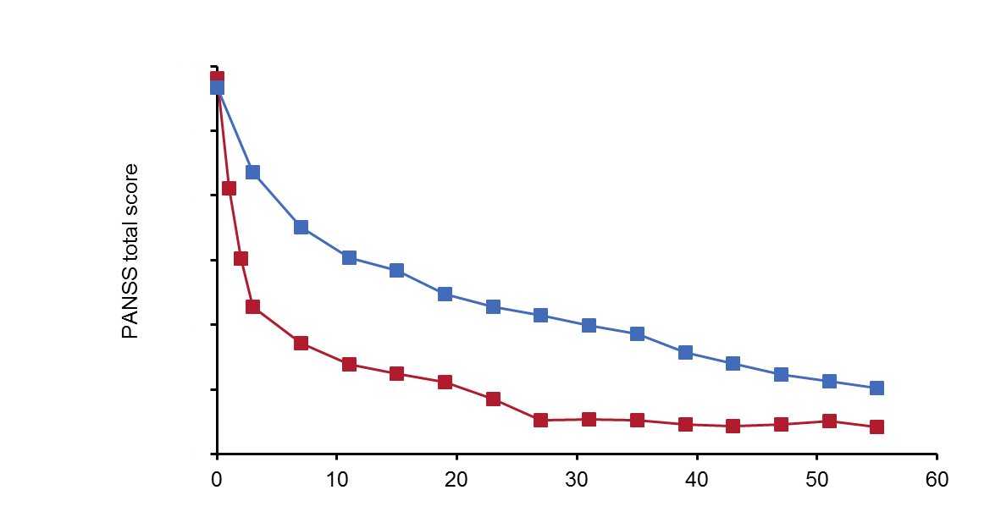
Treatment response declines with each relapse
– PANSS total score
Second treatment course
First treatment course
Lower symptom severity
***
***
***
***
***
***
***
***
***
*
Weeks
*p<0.05; ***p<0.001 versus second treatment course
PANSS=Positive and Negative Syndrome Scale
Agid et al. Neuropsychopharmacology 2014;39:S373–S374; Zipursky et al. Poster at ACNP 2014

Slide 43
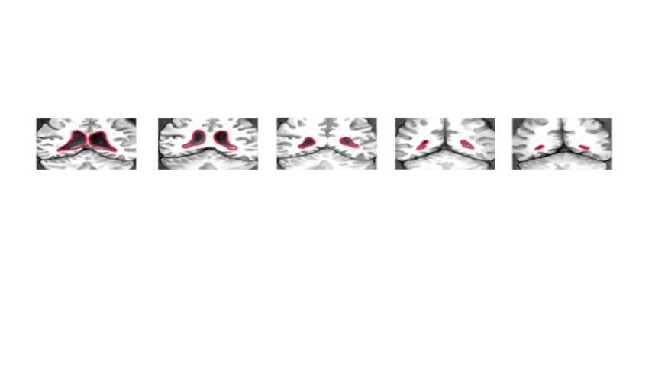

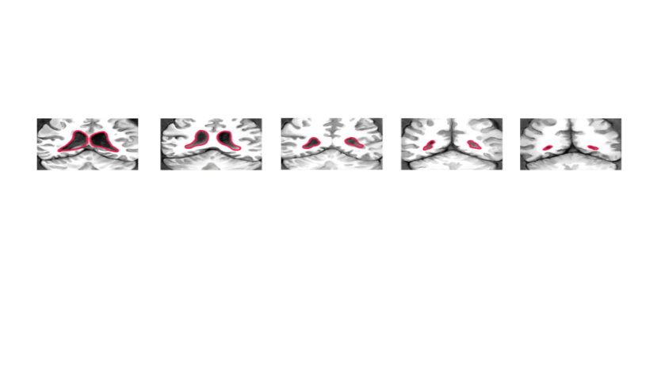

The Deteriorating Course, Brain Tissue Loss,
and Treatment Resistance with Repetitive Relapses
Following the First Episode of Schizophrenia
100
Prodrome
90
Response
80
70
60
Chronic relapsing/Residual symptoms
Level of functioning
50
First Episode
40
30
Progressive brain tissue loss
Treatment Resistance
20
First
Episode
Second
Episode
Third
Episode
Fourth
Episode
10
0
20 21 22 23 24 25 26 27 28 29 30 31 32 33 34 35 36 37 38 39 40
Age (years)
Nasrallah & Smeltzer. Contemporary Diagnosis and Management of Schizophrenia.
Handbooks in Healthcare: First Edition; 2011
Notes:
This slide has been written and collated by the speaker, Prof Nasrallah 2009

Slide 44
Qual e’ la natura della Relapse?
Anche se la maggior parte dei pazienti risponde prontamente all’inserimento del farmaco, il tempo di risposta diviene variabile ed un subsample non risponde: progressione di malattia?
vi sono molte evidenze circa il fatto la schizofrenia non e’ un disturbo STATICO, ma una volta ‘sviluppatosi’ presenta comunque successive diverse possibili ‘progressioni’
Perche’ progredisce?
The disease itself?
Pharmacological therapy?
Smoking, drugs, alcohol?
Other lifestyle variables?
Environmental hypo-stimulations?
An OPEN QUESTION

Slide 45
Antipsychotics in the long-term
42% of the subjects had used antipsychotics less than 50% of the time during the first two years of the follow-up.
32% between two to five years.
26% between five to ten years.
25% during the whole follow-up.
Drug-free periods became rarer during the follow-up, indicating steadier antipsychotic use over time
In their sample, the use of antipsychotic medication increased during, and was relatively stable, after the first five years of illness
Notes:
Mean antipsychotic dose (mg in chlorpromazine equivalents) and proportion (%) of antipsychotic use during ten-year follow-up after onset of illness. Lines are smoothed using 5-month moving averages.

Slide 46
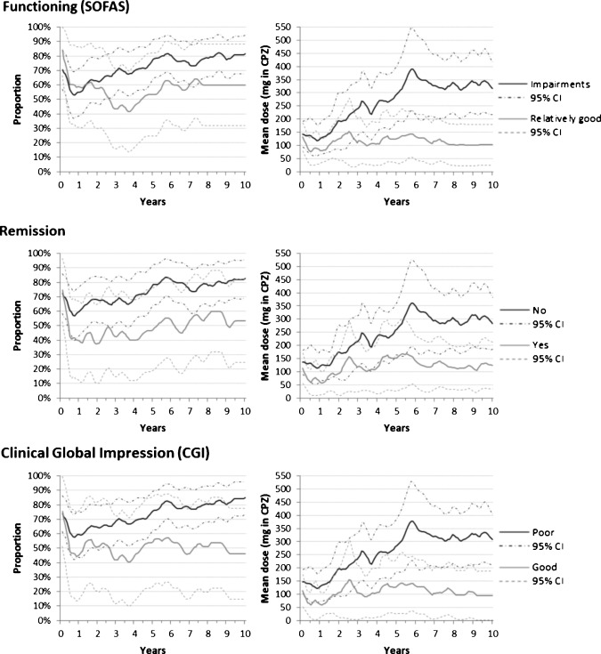
Long-term antipsychotic use and its association with outcomes
lower antipsychotic dose →
better outcome in all measures
higher long-term cumulative antipsychotic use →
poorer outcome in all measures
These findings raise questions for future research on how to identify subjects with schizophrenia who benefit from long-term medication,
and subjects who manage without doses or with low doses…
Moilananen August 2016

Slide 47
L’importanza della relazione terapeutica per gestire la complessità dei disturbi psichiatrici gravi
Un modello di cura fondato sulla reciproca collaborazione nel quale il paziente sia parte attiva del trattamento e focalizzato sul potenziamento delle abilità del soggetto ad affrontare le conseguenze legate alla malattia (Berk et al., 2004)
L’approccio più corretto è quello che prevede di fornire informazioni chiare
sulla malattia e i farmaci utilizzati
Identificare in ciascun paziente i segni prodromici caratteristici e i sintomi che preludono la riacutizzazione di malattia
È stato dimostrato che i pazienti possono riconoscere validamente i prodromi e i sintomi iniziali di una riacutizzazione della sintomatologia
(Jackson et al., 2003)
Riduzione della cronicità del disturbo
Riduzione del rischio di ricadute

Slide 48
Understanding the burden of RESIDUAL SYMPTOMS and providing clear messages prior to discharge are the goals of follow-up period
Patients struggle with persistent symptoms that interfere with daily functioning in the community.
The first days and weeks following inpatient treatment for an acute episode may be a critical time to connect with community follow-up.
Residual symptoms may interfere with their ability to access and benefit from these services to meet their needs.
Family members identified concerns related to the lack of improvement in their ill relatives over time. Families could benefit from clear messages prior to discharge about the impact of the patient treatment and the goals for follow-up care.
What after discharge?
Gerson and Linda E. Rose Arch Psychiatr Nurs 2012; Fekadu et al., Can J Psychiatry 2011

Slide 49

Aderenza terapeutica
I LAI: una possibile soluzione?
Trattamento farmacologico della schizofrenia
Notes:
Definire le fase
Definire gli obiettivi per le diverse fasi
Indicazioni delle linee guida
Bisogna rimetterle in ordine

Slide 50
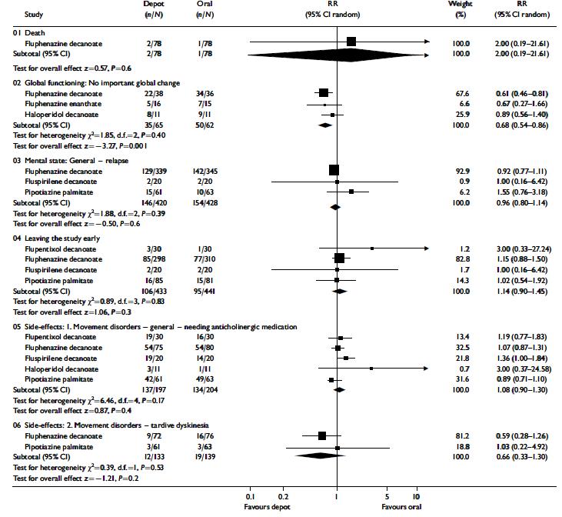
Assenza di differenze statisticamente significative (OS vs LAI)
Adams et al., Brit J Psych, 2001

Slide 51
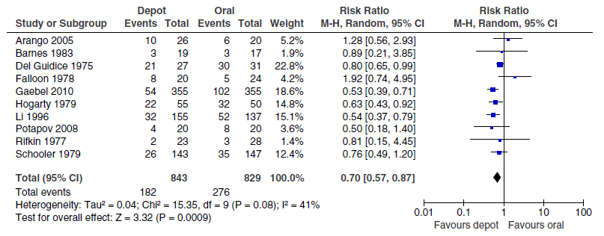



LAI vs ORAL: ten years after
10 STUDIES,
1700 subjects
52-104 wk follow up
Leucht et al metanalysis 2011: 10 studies (1975 – 2010), 1700 participants
Lower risk of relapse on depot (RR=0.70, RD=0.10, NNT=10) than oral formulation
Leucht et al., Schizophrenia Research 127 (2011) 83–92

Slide 52
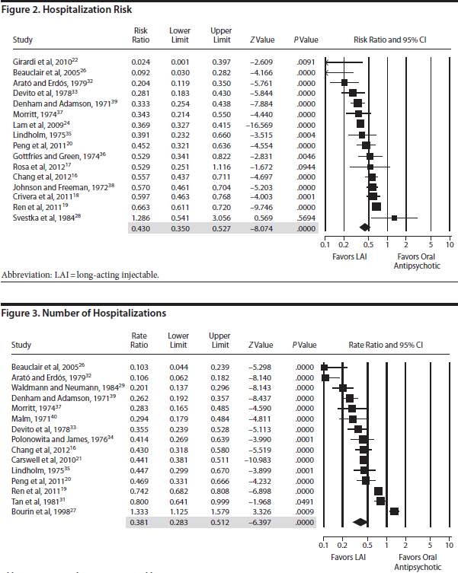
LAI vs ORAL: a dilemma
Kishimoto et al. meta-analysis
25 Mirror-image studies: same patient, different formulations
Strong superiority of LAI
RR=0.43 for preventing hospitalizations
RR= 0.38 for reducing the number of hospitalizations
Kishimoto et al., J Clin Psych, 2013

Slide 53
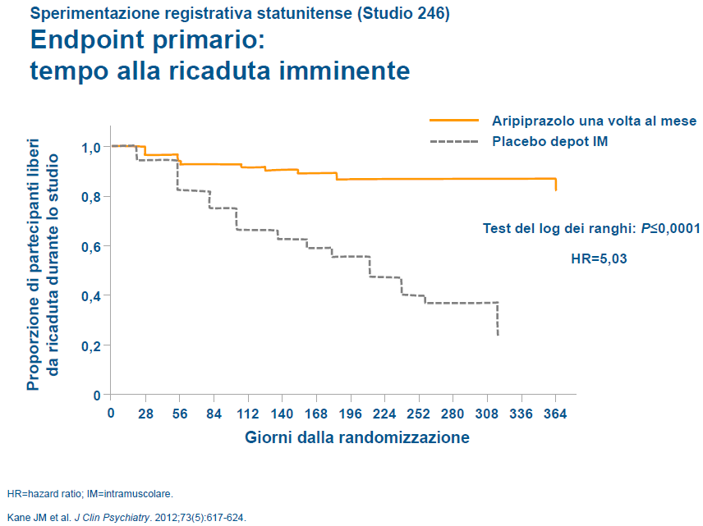

Slide 54
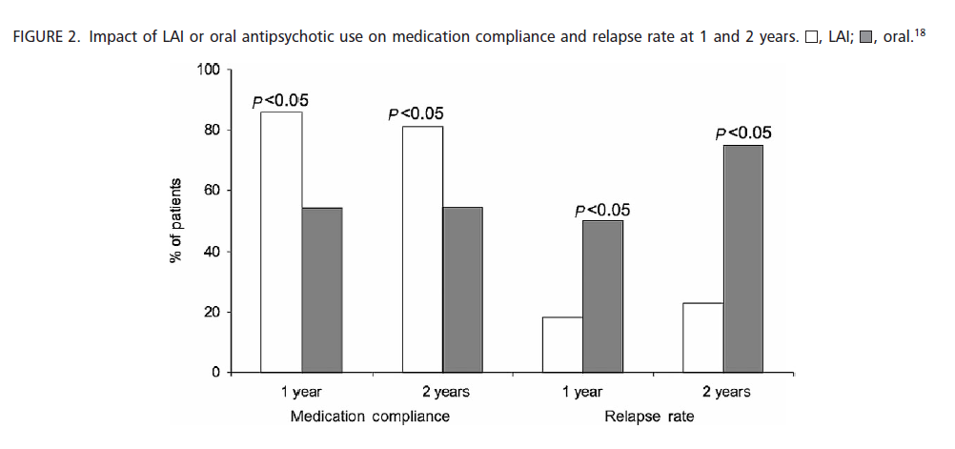
Clinical benefits and impact of early use of long-acting injectable Antipsychotics for schizophrenia
Although symptom reductions were similar in LAI and oral treatment groups, a significantly (P < 0.05) lower relapse rate and higher medication adherence were observed with the LAI versus oral therapy.
Stevens et al, 2015
Notes:
Abstract
Aim: Results from clinical trials
support the use of oral antipsychotics
for treatment of early or first-episode
psychosis in patients with schizophrenia.
This paper will review literature
on the advantages of early
initiation of treatment for schizophrenia
and the clinical benefits of early
use of long-acting injectable
antipsychotics (LAIs).
Method: A comprehensive literature
review was conducted to identify
published literature on the use
of LAIs early in the treatment of
schizophrenia.
Results: Although there is a higher
response rate to initial antipsychotic
treatment for a first-episode of
schizophrenia than with subsequent
antipsychotic treatment, we have not
effectively addressed this issue. Poor
adherence to treatment is a primary
cause of relapse and rehospitalization
in subsequent years and was associated
with higher relapse rates resulting
in devastating effects and substantial
economic burden. The costs
of nonadherence were estimated to
be $1.48 billion. Thus, a major challenge
with the treatment of schizophrenia
is changing poor adherence
to persistence with antipsychotic
therapy. LAIs are known to be at least
as effective as oral antipsychotics for
treating schizophrenia, and yet are
underutilized. Further, LAIs address
many of the problems associated with
adherence to oral therapy. Recent evidence
suggests that LAIs are effective
for treating first-episode psychosis
and for early initiation of treatment
for schizophrenia.
Conclusion: Although consistent
antipsychotic treatment represents a
critical part of treatment, a personcentred
approach to treating schizophrenia
is essential for all aspects of
care, including establishing and
maintaining a therapeutic alliance,
strengthening shared decisionmaking
and adherence, and achieving
long-lasting recovery.

Slide 55
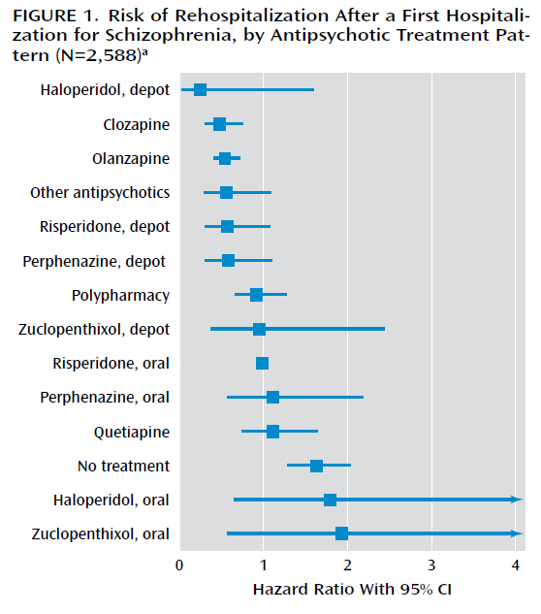
LAI vs ORAL: a dilemma
first episode of schizophrenia
2,588 consecutive patients hospitalized for the first time with a diagnosis of schizophrenia between 2000 and 2007 in Finland
After discharge
- 58.2% collected antipsychotic prescription within the first 30 days
45.7% continued initial treatment for ≥30 days
Compared with oral medications,
The risk of rehospitalization for patients receiving depot was 1/3 (aHR=0.36, 95%CI 0.17–0.75).
Compared with oral risperidone, lower rehospitalization risk for clozapine (aHR=0.48, 95% CI=0.31–0.76) and olanzapine (aHR=0.54, 95% CI=0.40–0.73)
Overall, compared with no antipsychotic use any antipsychotic was associated with lower mortality (aHR=0.45, 95% CI=0.31–0.67).
Tiihonen et al., Am J Psych, 2011
Notes:
Come conferma gli studi prospettici ampi e ben disegnati trovano un forte vantaggio dei LAI anche al primo episodio

Slide 56


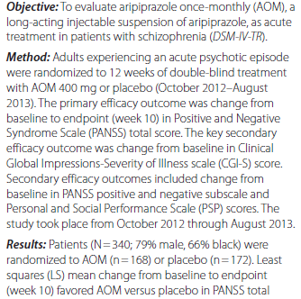
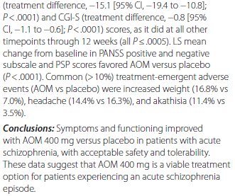

1
2

Slide 57
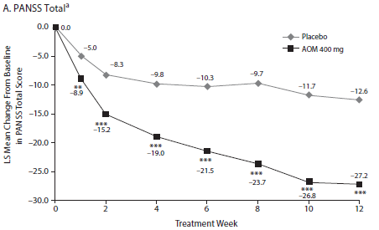
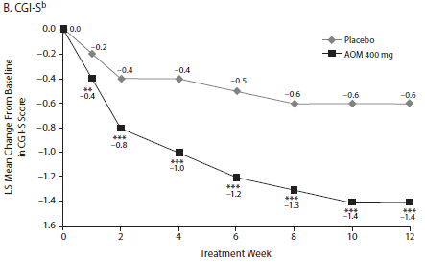


Slide 58
The importance of switching from
oral to LAI antipsychotics
Multiple studies showed that switching from oral to LAIs significantly reduced hospitalization rates, may minimize disruptions to employment/school and reduce health-care related costs.
Asseburg et al. Schizophr Res Treat. 2012; Kane et al. J Med Econ. 2015; Kishimoto et al., J Clin Psychiatry. 2013; Taylor and Olofinjana, Int Clin Psychopharmacol. 2014
Rates of hospitalizations were significantly reduced after switching from oral antipsychotics to AOM 400 in an open-label, naturalistic, mirror-image study in a community setting.
Kishimoto et al. Schizophr Bull. 2014; 40(1):192–213
Nonadherent schizophrenia patients who were prescribed oral Aps may benefit from a treatment that minimizes the daily burden of their regimen such as a LAI.
Haddad et al., Patient Relat Outcome Meas. 2014

Slide 59
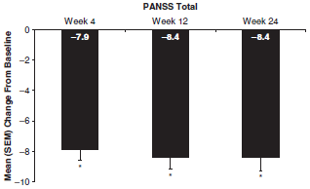
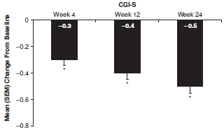
Effects of aripiprazole once-monthly on symptoms
of schizophrenia in patients switched from oral antipsychotics
Aim: to assess the effects of AOM 400 mg on clinical symptoms and global improvement in schizophrenia after switching from an oral AP in a multicenter, open-label, mirror-image, naturalistic study
800 patients were screened, and 493 met study eligibility
Change in PANSS total scores after the switch to AOM 400
Change in CGI-S scores after the switch to AOM 400
Switching from oral APs, including oral aripiprazole, to AOM 400 reduced clinician-rated symptom severity in stable schizophrenia patients and did not require inpatient hospitalization
Peters-Strickland et al., CNS Spectrums, 2016

Slide 60
How is possible to switch from
oral to LAI antipsychotics
4–6 weeks
4–12 weeks
12–36 weeks
An oral conversion phase
Oral
stabilization phase
AOM 400
stabilization phase
Cross-titrated to oral
aripiprazole
Aripiprazole
10–30 mg/day
Concomitant oral aripiprazole for the first 2 weeks at flexible doses of 10–30 mg/day
Peters-Strickland et al. npj Schizophrenia (2015)
1–4 weeks
4–12 weeks
Phase A: An oral conversion phase
Phase B: AOM 400 mg once monthly
Cross-titrated to 10–30 mg
oral aripiprazole
Aripiprazole 10–30 mg/day
The starting dose
was 10 or 15 mg/day
For the first 14 days, concomitant oral (10–20 mg) aripiprazole was administered
Kane et al. J Med Econ. 2015

Slide 61
Rationale of switching from
oral to LAI aripirazole
Oral aripiprazole administration (10–30 mg/day)
Intramuscolar
(400-300 mg/day) aripiprazole administration
Concomitant oral aripiprazole for the first 2 weeks at flexible doses of 10–30 mg/day
Peters-Strickland et al. npj Schizophrenia (2015);
Kane et al. J Med Econ. 2015

Slide 62
Utilizzo delle formulazioni antipsicotiche LAI
Gestione delle
acuzie
Aderenza al
trattamento
Continuità
di trattamento
Consapevolezza
di malattia
Ricadute/
riospedalizzazioni
Cronicità

